Slide 1
プレイ画面全体イメージ
プレイ画面ＵＩで発注するものは「メニューボタン」、「必殺技ゲージ」、「アナログスティック」の３つです。
以下では全体の配置イメージを示します。それぞれの詳細については次ページ以降で記載します。
なお、秒数表示、達成率表示についてはフォントのみで表します。また星マップはプログラマーさんにお願いします。
秒数表示
メニューボタン
必殺技ゲージ
120s
星マップ
72/100%
草刈りの達成率表示
プレイ画面
アナログスティック

Slide 2

メニューボタン発注書
メニューボタンはこのイラストのような、一時停止をイメージしたイラストにしてください。このイラストのように、やや丸みを帯びたイメージで描いて下さい。
シンプルなもので構いません。
色は灰色系の色ですが少しだけ緑系の色味を加えてください。
色イメージ

Slide 3
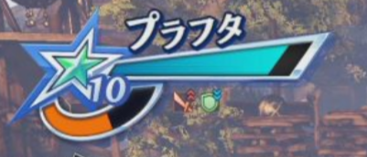
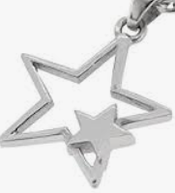
必殺技ゲージ発注書
本ゲームにおいてはここの部分のゲージは不要です。
必殺技ゲージは流れ星のようなイメージで描いて下さい。
（上画像参考）
星の形は、大きな星に小さな星が一つついているような形にして下さい。（下画像参考）
また、全体の色合いはできるだけシンプルになるようにし、上の参考画像のように青系でまとめるか、黄色系でまとめるようにして下さい。
どちらの色でまとめるかはイメージのつきやすい方で構いません。
ただし青系でまとめる場合は、背景に青空があっても見やすいように色合いを調整してください。
星の形参考画像

Slide 4
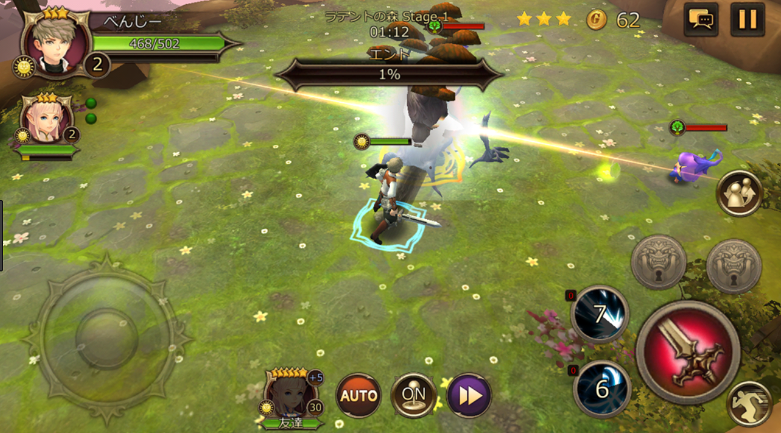
アナログステック発注書
アナログスティックはプレイヤーの視界を邪魔しないように半透明で描いて下さい（下図参考）
アナログスティックそのものはシンプルなもので構いません。
シンプルなアナログスティックイメージ
半透明なスティックイメージ

Slide 5
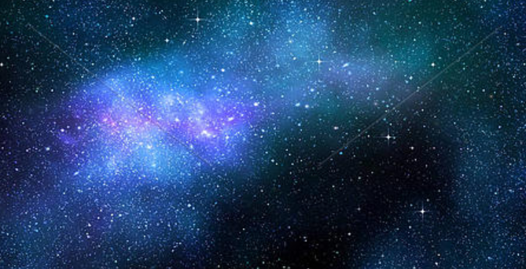
難易度選択画面全体イメージ
本ページではメニュー画面ＵＩの全体の配置イメージイメージを記載します。
詳しい発注書は次ページ以降でメニュー画面「背景」、「アイコン」×３、「ストアアイコン」の3種を記載します。
背景
星セレクト
アイコン×３
ストアアイコン

Slide 6
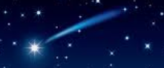

難易度選択画面背景発注書
（大きさは1920×1080です。）
背景のベースは星がちりばめられた宇宙を想定して描いて下さい。
このイメージのように青系～紫系の星雲を描いて、やや明るいイメージの宇宙にして下さい。
星セレクト
上部真ん中付近に「星セレクト」の文字がはいります。ぷっくりとした字体でお願いします
このイラストのようなやや目立つ星を4～5個ほどランダムにちりばめてください。星の大きさは全て同じではなく、小さめのものや、大き目のものがあった方が良いです。
このイラストのような流れ星を、アイコン設置後でもユーザーに見える位置に１つ置いて下さい

Slide 7
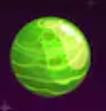

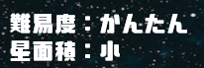
難易度選択画面アイコン発注書 「新人の星」
メニュー画面アイコンは3種類あります。
「新人の星」、「なれた人の星」、「ベテランの星」の3種です。本ページは「新人の星」についての発注書です。「新人の星」では全体的に黄色をベースにした色にして下さい。
フォントイメージ
全体的にややぷっくりとさせたイメージの文字を使ってください。このサンプルは漢字は「にくまるフォント」、ひらがなは「Cherry bomb」を使っています。
新人の星
新人の星をイメージしたイラストを描いて下さい。いかにも攻略が簡単そうなシンプルな球体で構いません。
色合いはアイコン背景に合わせた濃黄色系～緑系の色。
新人の星のイラスト
この付近に難易度と
星面積を示す表記が入ります。
このようなぷっくりとしたポップな星をアイコン背景に描いて下さい。

Slide 8
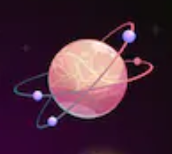
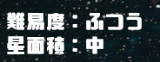
難易度選択画面アイコン発注書「なれた人の星」
本ページではなれた人の星について発注を記載します。
アイコン背景そのものは「新人の星」の時と同じで構いません。
色だけ変えてください。「なれた人の星」では全体的に青色をベースにして下さい。
フォントも同じものを使ってください。
なれた人の星
なれた人の星イラスト
なれた人の星では新人の星より少し複雑になっている事を思わせるために、イラストイメージのように周りに小さな星を周回させてください。
色合いはピンク系または青系の色で、作成したアイコンと合わせやすい色合いにして下さい。
この付近に難易度と
星面積を示す表記が入ります。

Slide 9
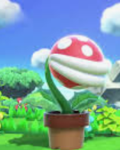
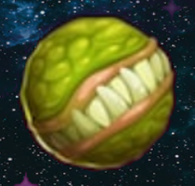
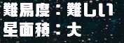
難易度画面アイコン発注書「ベテランの星」
アイコン背景そのものは「新人の星」の時と同じで構いません。
色だけ変えてください。「ベテランの星」では全体的に緑色をベースにして下さい。
フォントも同じものを使ってください。
ベテランの星
マリオのパックンの牙を目立たせ、色合いを緑系にしたイメージです。
ベテランの星イラスト
ベテランの星は、いかにも危険そうなイメージをさせるために、牙の付いた食虫植物のようなイメージで描いてい下さい。
あまりグロテスクにはならないように、ポップさを失わないようにして下さい。
この付近に難易度と
星面積を示す表記が入ります。

Slide 10
難易度選択画面ストアアイコン発注書
やや角丸四角形だが、角の丸さは「新人の星」などのアイコンより丸くない。
アイコンの色は紫系で、背景と色味を合わせて全体がうるさくならないようにして下さい。
１
ストア
外枠を二重線にするなどして、「新人の星」などのアイコンと差別化を図って下さい。
バッジはラインなどの通知をイメージしたもの
数値は１～∞までありえるので、中の数値に関してはプログラマーさんにお願いすることになるとおもいます。
赤く丸い部分だけ書いて下さい。

Slide 11
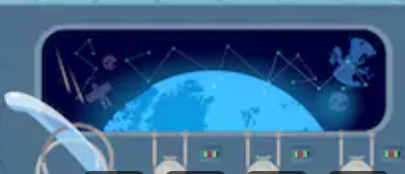
ストア内表示全体イメージ
ストア内表示で発注するＵＩは「背景」、「アイテムアイコン」×３、「戻るボタン」,「所持金ボックス」の４種です。
37480＄
ストア
所持金ボックス
１
背景
カマ
ポーチ
スキル
戻るボタン
アイテムアイコン
武器で移動速度、ポーチでスコア倍率、スキルで刈り効率アップ！
戻る
説明がこの付近にはいります

Slide 12
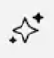
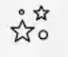
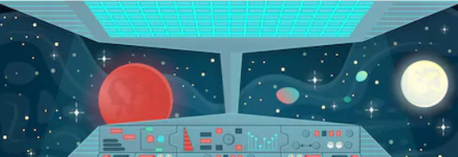
ストア内表示発注書
宇宙船内に地球と通信しているストアがあるイメージで描いて下さい
上部真ん中にストアの文字を入れてください
地球が見えている大きな窓を描いて下さい。
このイラストのように全体が青く光っている地球にして下さい。
ストア
地球以外にもいくつかポップな星を描いて下さい。色は、白や水色等にして、あまり目立たないようにして下さい
ポップな星のイメージ
通信に使う機械をイメージしたものを描いて下さい
通信に使う機械のイメージ

Slide 13
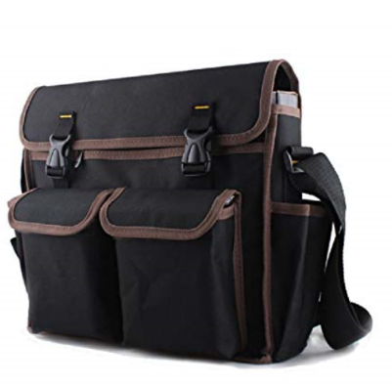
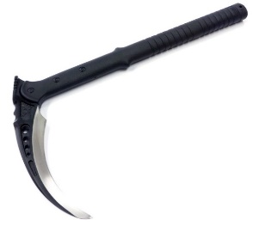
ストア内アイテムアイコン発注書
ストア内のアイテムアイコンは3種類あります。それぞれベースは同じで構いません。
色味はアイテムごとに少し変えても構いませんが、同系色になるようにして下さい。
アイテムの名称です。色味は仮で置いています。全体でよく合う色味が他にあれば変更しても構いません。
カマ
ポーチ
スキル
カマ
イラスト
ポーチ
イラスト
スキル
イラスト
主人公が初期装備で持っているカマのイラストが入ります
主人公が初期装備で持っているポーチのイラストが入ります
主人公の待機時の立ち姿が入ります
アイコンの枠は難易度選択画面のストアアイコンで使った枠の雰囲気と合わせてください
初期鎌イメージ
初期ポーチイメージ

Slide 14
所持金ボックス発注書
シンプルな角丸四角形の枠で構いません。
色は背景の色味と合うように濃い青系の色にして下さい。
（中の数値はイメージで描いています。
数値はプログラマーさんにお願いすると思います。）
37480＄
戻るボタン発注書
戻るボタンの枠は、難易度選択画面のストアアイコンと合わせて下さい。
色味はどこにでも使えるように灰色系でまとめてください
戻る

